Slide 1
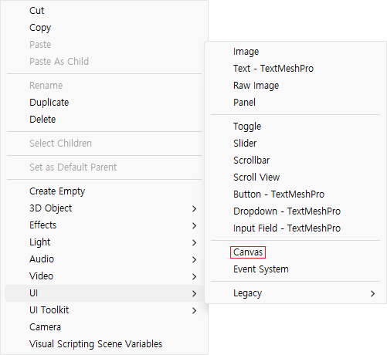
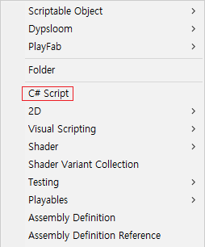
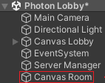


첫 번째 튜토리얼
1. 첫 번째로 UI에서 Canvas를 생성한 다음 Canvas Room이라는 이름으로 정의합니다.
2. 이제 C# Script를 생성한 다음 RoomManager라는 이름으로 정의합니다.

Slide 2
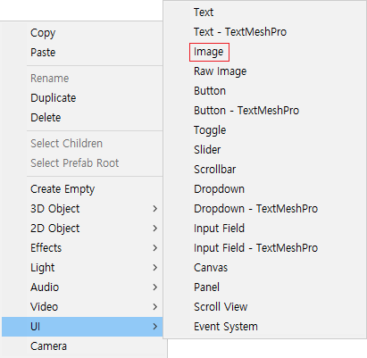
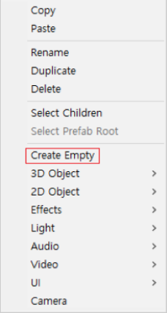
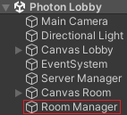
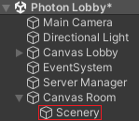
두 번째 튜토리얼
3. 그리고 Canvas Room 오브젝트를 선택하고 UI에서 Image를 생성한 다음 Scenery라는 이름으로 정의합니다.
4. 그런 다음 빈 게임 오브젝트를 생성하고 Room Manager라는 이름으로 정의합니다.

Slide 3
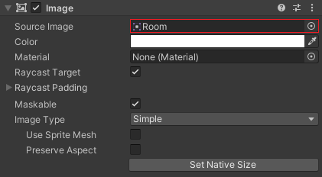

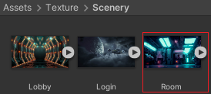
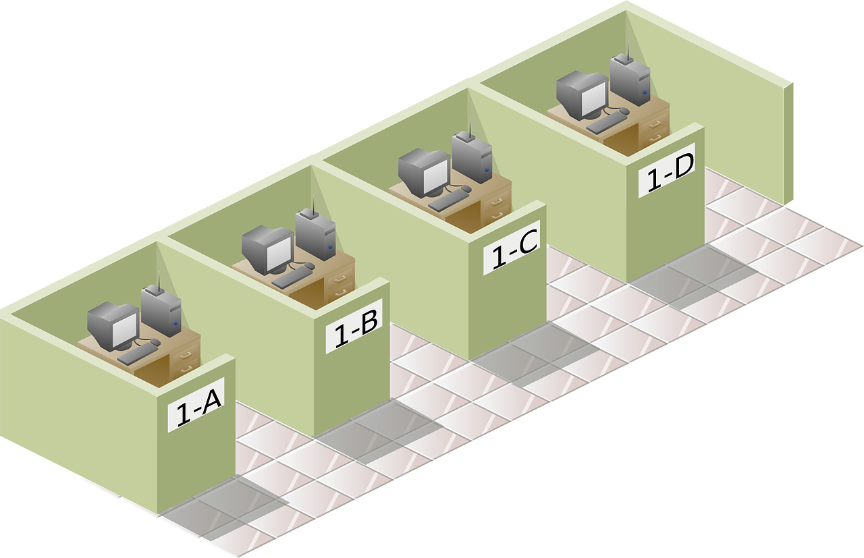

세 번째 튜토리얼
6. 그러고 나서 C# Script를 생성한 다음 RoomManager라는 이름으로 정의합니다.
5. 그다음으로 Scenery 폴더에 있는 Room 텍스처를 선택하고 Scenery 오브젝트의 Source Image에 넣어줍니다.
클라이언트가 매치 메이킹을 시도했을 때 룸이 있을 경우 해당 룸에 배치하고 없을 경우 새로 생성합니다.

Slide 4
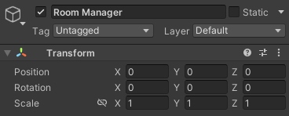
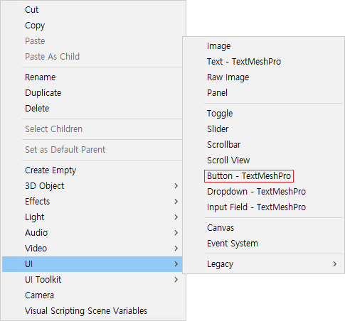
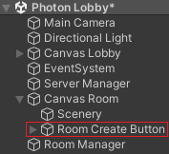
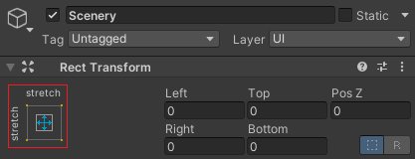
네 번째 튜토리얼
7. 이제 Room Manager 오브젝트의 위치와 회전 값을 초기화합니다.
9. 그런 다음 UI에서 Button을 생성한 다음 Room Create라는 이름으로 정의합니다.
8. 그리고 Scenery 오브젝트를 앵커를 Stretch로 설정합니다.

Slide 5
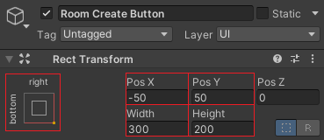

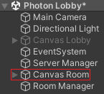
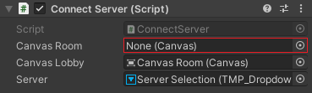
다섯 번째 튜토리얼
10. 그다음으로 Room Create Button 오브젝트의 앵커를 지정하고 위치와 크기를 설정합니다.
11. 그러고 나서 Connect Server 스크립트의 Canvas Room 변수에 Canvas Room 오브젝트를 넣어줍니다.
12. 이제 C# Script를 생성한 다음 Information이라는 이름으로 정의합니다.

Slide 6
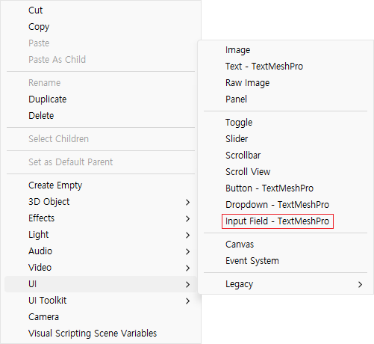
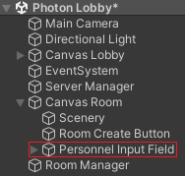
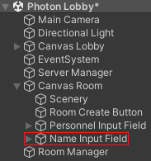
여섯 번째 튜토리얼
13. 그리고 UI에 Input Field - TextMeshPro를 생성한 다음 Personnel Input Field라는 이름으로 정의합니다.
14. 그런 다음 Input Field - TextMeshPro를 생성하고 Name Input Field라는 이름으로 정의합니다.

Slide 7
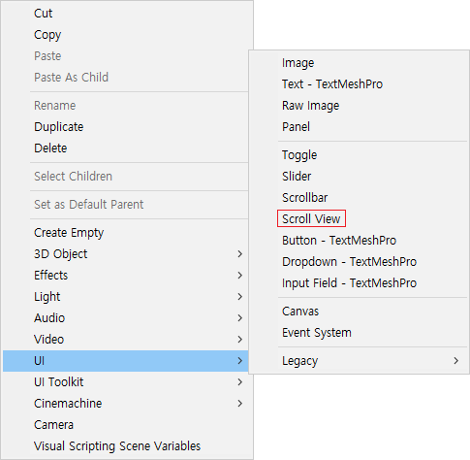

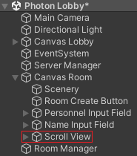
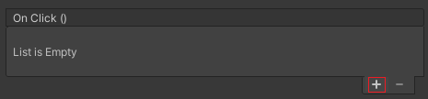
일곱 번째 튜토리얼
16. 그러고 나서 Content 오브젝트에 Vertical Layout Group 컴포넌트를 추가합니다.
15. 그다음으로 UI에서 Scroll View를 생성합니다.
17. 이제 Room Create Button 오브젝트의 OnClick( )을 추가합니다.

Slide 8

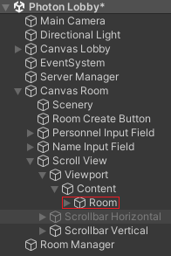

여덟 번째 튜토리얼
19. 그런 다음 Content 오브젝트에 Content Size Fitter 컴포넌트를 추가합니다.
18. 그리고 Content 오브젝트의 하위 오브젝트에 UI에 Button - TextMeshPro를 생성한 다음 Room이라는 이름으로 정의합니다.
20. 그다음으로 Content Size Fitter 컴폰넌트의 Vertical Fit을 Min Size로 설정합니다.

Slide 9
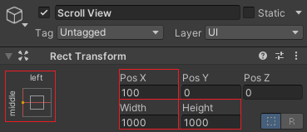
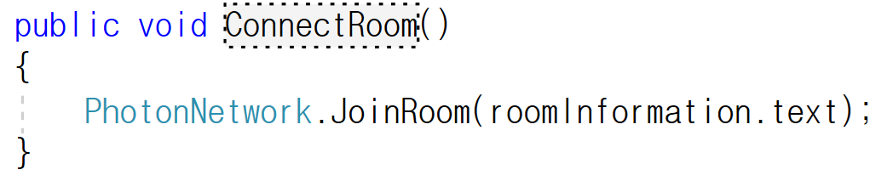
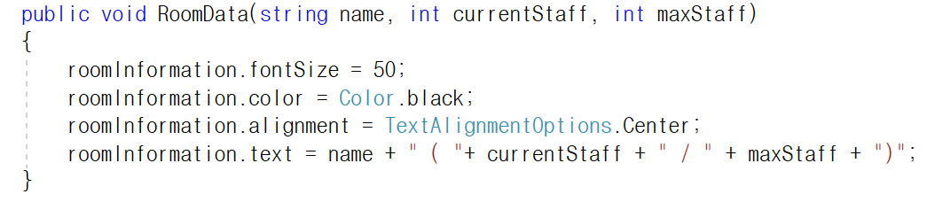
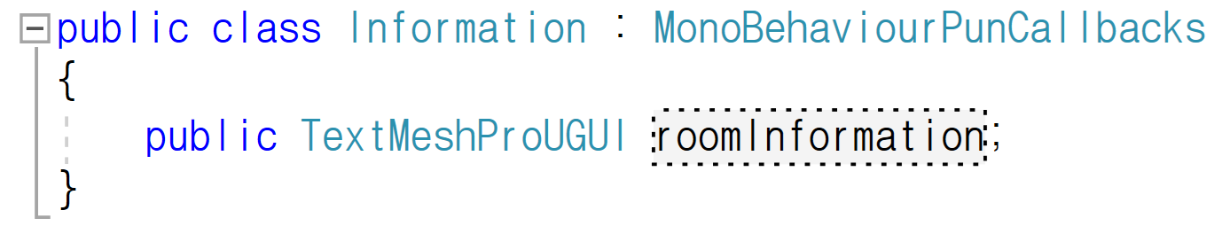
아홉 번째 튜토리얼
23. 그리고 ConnectRoom( ) 함수를 선언한 다음 룸에 접속할 수 있도록 설정합니다.
21. 그러고 나서 Scroll View 오브젝트의 앵커를 지정하고 위치와 크기를 설정합니다.
24. 그런 다음 RoomData(string, int, int) 함수를 선언하고 roomInformation의 폰트 사이즈와 색상을 설정합니다.
22. 이제 Infomation 스크립트에서 TextMeshProUGUI 변수를 선언합니다.

Slide 10
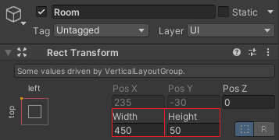
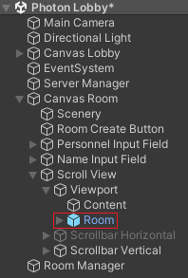
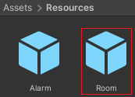
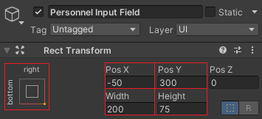
열 번째 튜토리얼
27. 이제 Room 오브젝트를 Resources 폴더에 넣어줍니다.
25. 그다음으로 Room 오브젝트에 크기 값을 설정합니다.
28. 그리고 Personnel Input Field 오브젝트의 앵커를 지정하고 위치와 크기 값을 설정합니다.
26. 그러고 나서 Room 오브젝트의 OnClick( )을 추가합니다.

Slide 11
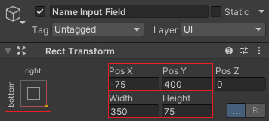

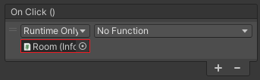
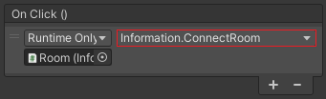


열한 번째 튜토리얼
31. 그러고 나서 Room 오브젝트의 On Click( )에 Room 오브젝트를 넣어줍니다.
29. 그런 다음 Name Input Field 오브젝트의 앵커를 지정하고 위치와 크기 값을 설정합니다.
30. 그다음으로 Information 스크립트의 Room Information 변수에 Text (TMP) 오브젝트를 넣어줍니다.
32. 이제 Room 오브젝트에 ConnectRoom이라는 함수를 등록합니다.

